Slide 1
Tamakining salbiy oqibatlari

Slide 2
Reja
Xarakatlarning salbiy ta'siri va jamiyatga zararli ta'sirlar
Tadqiq qilish va muammolarni aniqlash uchun statistik ma'lumotlar
Salbiy oqibatlarni kamaytirish uchun profilaktika va oldini olish usullari

Slide 3

Tamakining salbiy ta'siri
Tamakining salbiy ta'siri sog'liq, iqtisod va ijtimoiy sohalarda sezilarli. Sog'liq uchun yurak, o'pka va diabet muammolari, iqtisod uchun tibbiy xarajatlar va ishlab chiqarishning kamayishi, ijtimoiy da'volar va yoshlar orasida keng tarqalgan. Nikotin va katran kabi zararli moddalar salomatlikka jiddiy tahdid soladi.
Photo by LinkedIn Sales Solutions on Unsplash

Slide 4
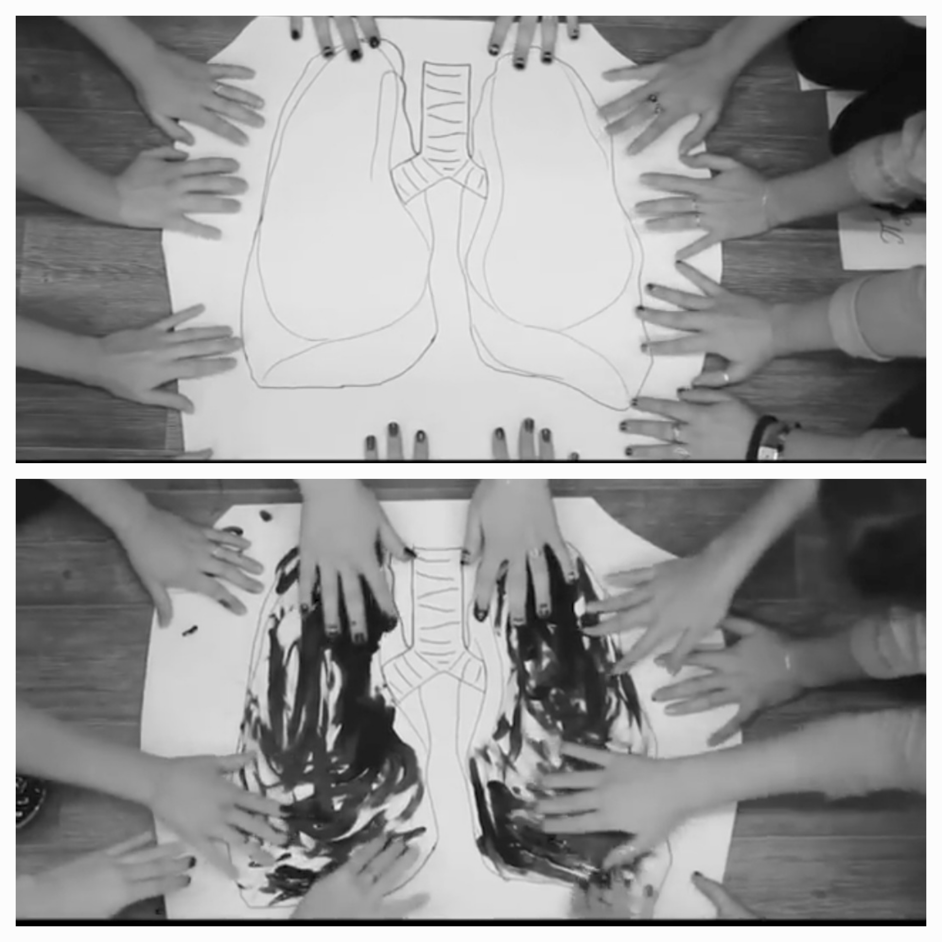
Jamiyatga zararli ta'sirlar
Tamakining jamiyatdagi o'rni: Tamaki iste'moli keng tarqalgan, lekin uning ijtimoiy muhitga salbiy ta'siri bor. Bu odatlar yoshlar orasida odatlanishga olib keladi, jamiyatdagi sog'liq muammolarini kuchaytiradi.
Ijtimoiy muammolar: tamaki iste'moli va uning oqibatlari: Tamakining oshib ketishi oilaviy muammo, ish joylarida disiplinsizlik va jamoat joylarida noqulay muhitni yuzaga keltiradi. Bu muammolar ijtimoiy munosabatlarni buzadi.
Salbiy ta'sirlar: iqtisodiy xarajatlar va sog'liqni saqlash tizimiga yuklama: Tamaki xarajatlari mamlakat iqtisodiyotiga katta yuk bo'lib, sog'liqni saqlashga bosimni oshiradi. Bu resurslarni bo'shatib, rivojlanishni sekinlashtiradi.
Photo by Sincerely Media on Unsplash

Slide 5
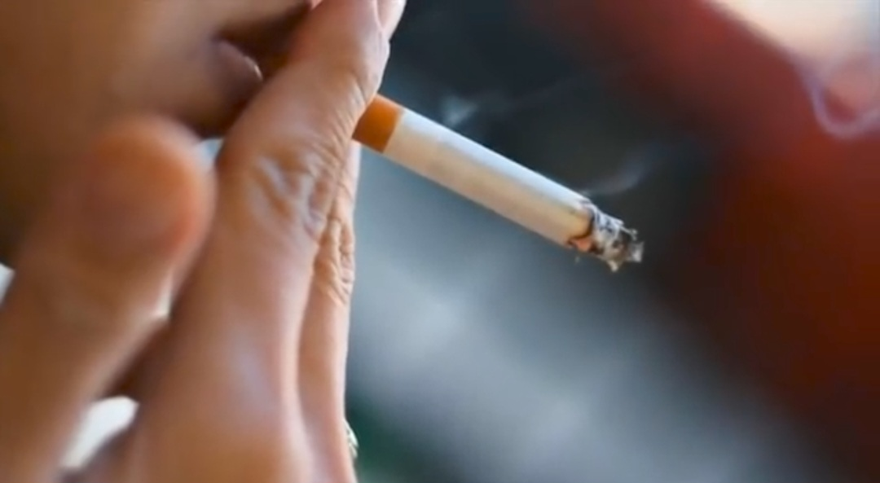
Statistik ma'lumotlar tahlili
Tamaki iste'moli bo'yicha statistik ma'lumotlar
Tamaki iste'molining salbiy oqibatlari haqida ma'lumotlar
O'zbekistonda 2023 yilda tamaki iste'moli 15% ga oshdi. Globally, esa, iste'mol kamaymoqda, ammo yoshlar orasida ko'paymoqda. Bu tendensiyalar sog'liq uchun xavf tug'diradi.
Tamaki iste'moli nafaqat sog'liq muammolari, balki iqtisodiy va ijtimoiy muammolarga ham olib keladi. Bu holatlar oldini olish uchun keng qamrovli chora-tadbirlar zarur.

Slide 6
Tamaki iste'molining salbiy oqibatlari
Sog'liq uchun xavflar
Ijtimoiy va iqtisodiy ta'sirlar
Tamaki iste'moli yurak xuruji, onkologik kasalliklar va nafas olish tizimi muammolariga olib keladi. Statistika ko'rsatadiki, tamaki bilan bog'liq kasalliklar dunyo bo'yicha o'limlarning asosiy sabablaridan biridir.
Tamaki iste'moli jamiyatda sog'liq uchun bosimni oshiradi, shuningdek, iqtisodiy resurslarga bosim tashlaydi. Tibbiy xarajatlar va ishlab chiqarishdagi yo'qotishlar, mamlakatlarning iqtisodiy o'sishiga salbiy ta'sir ko'rsatadi.
Yoshlar orasida tarqalishi
Statistik ma'lumotlar asosida kelajakdagi tahdidlar
Yoshlar orasida tamaki iste'molining keng tarqalishi yoshlar sog'lig'iga va kelajakdagi ishlab chiqarish imkoniyatlariga tahdid soladi. Statistik ma'lumotlarga ko'ra, yoshlar orasida tamaki foydalanishi yoshlar orasida keng tarqalmoqda.
Kelajakda tamaki bilan bog'liq kasalliklar va iqtisodiy ziyonlar yanada ortadi. Statistikalar, yoshlar orasida tamaki iste'molini kamaytirish bo'yicha chora-tadbirlar zarurligini ko'rsatmoqda.

Slide 7
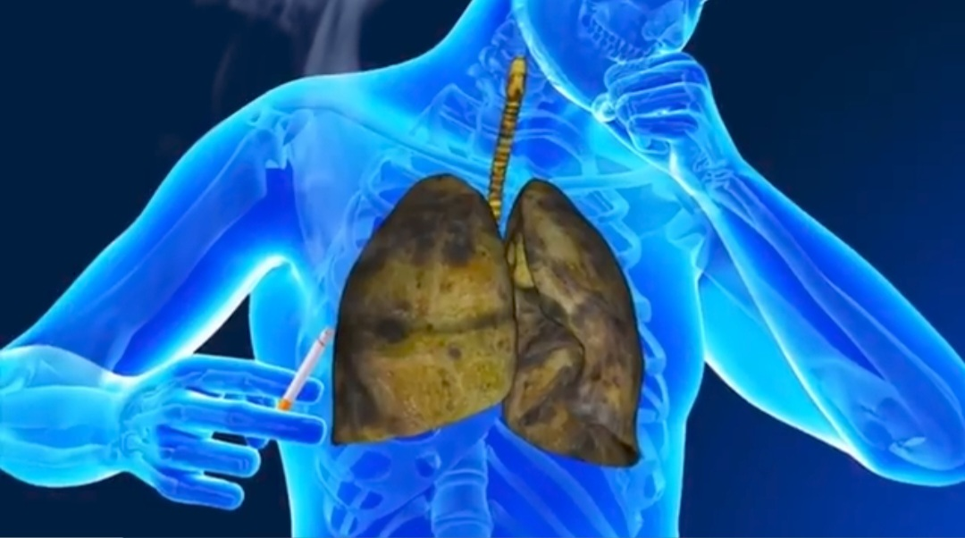
Tamakining salbiy oqibatlarini kamaytirish usullari
Tamakining salbiy oqibatlarini kamaytirish uchun ta'lim va xabardorlikni oshirish, sog'lom turmush tarzini targ'ib qilish, hamda tamaki mahsulotlariga nisbatan qonuniy cheklovlar qo'yish muhimdir. O'zbekiston esa bu borada sog'lom hayot uchun kampaniyalar va qonunlarni amalga oshirmoqda, bu esa salbiy ta'sirlarni kamaytirishga yordam beradi.
Photo by Andrew Neel on Unsplash

Slide 8
Profilaktika va oldini olishning ahamiyati
Tobaqining salbiy oqibatlarini kamaytirish uchun profilaktika va oldini olish muhimdir. Bu strategiyalar jamiyatda sog'liqni saqlash va ijtimoiy rivojlanishni ta'minlaydi.
Samarali strategiyalar orasida ijtimoiy va iqtisodiy omillarni boshqarish, sog'liqni saqlash tizimini rivojlantirish va keng ko'lamli anti-tobaqi kampaniyalarini o'tkazish kiradi. Bu usullar tamaki iste'molini kamaytirishga yordam beradi.
Statistik ma'lumotlar shuni ko'rsatadiki, profilaktika choralari natijasida sog'liqni saqlash xarajatlari kamaygan va tamaki bilan bog'liq kasalliklar statistikasi yaxshilandi. Bu, o'z navbatida, jamiyat salomatligini mustahkamlashga xizmat qiladi.

Slide 9

Xulosa
Tamakining salbiy oqibatlari sog‘liq, iqtisodiy va ijtimoiy sohalarda zarar keltiradi. Profilaktika choralari, reklama taqiqlari va yasal chora-tadbirlar muhim.
Kelajakda sog‘liqni saqlash va ijtimoiy barqarorlik uchun ongni oshirish, sog‘lom turmush tarzini targ‘ib qilish zarur. Bu muammoni hal qilishda har bir shaxsning roli katta.
O'zaro hamkorlik, ma'lumot almashish va jamoatchilikni ogoh qilish muhim. Birgalikda harakat qilib, salbiy oqibatlarni kamaytirish mumkin.
Photo by LinkedIn Sales Solutions on Unsplash

Slide 10
Foydalanilgan Adabiyotlar
1. O‘zbekiston Sog‘liqni Saqlash Vazirligi. Tamaki va uning salbiy ta'siri. Sog‘liqni Saqlash O‘quv Qo‘llanmasi, 2020.
2. Akbarov, Sh. Tamaki iste'molining ijtimoiy va iqtisodiy ta'sirlari. O‘zbekiston Tibbiyot Akademiyasi jurnal, 2021.
3. Mustafayev, A. Statistik ma'lumotlar asosida tamaki iste'molini tahlil qilish. O‘zbekiston statistikasi ilovalari, 2019.
4. Yusupov, N. Tamaki bilan kurashishda profilaktika chora-tadbirlarining roli. Sog‘liqni Saqlash va Hayot, 2022.
5. Qodirov, B. Tamaki iste'molining yoshlar o‘rtasida tarqalishi va oldini olish usullari. O‘zbekiston Ta'lim va Sog‘liqni Saqlash Konferensiyasi materiallari, 2023.

Slide 11
E'tiboringiz uchun rahmat!

